Slide 1
7. BILI SMO…

Slide 2
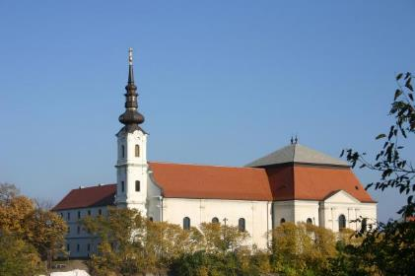
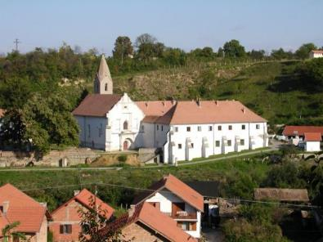
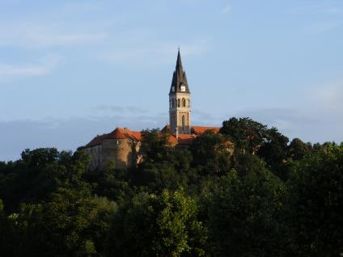
…u posjeti franjevačkim knjižnicama u Vukovaru, Iloku i Šarengradu!
22.11.2014.

Slide 3
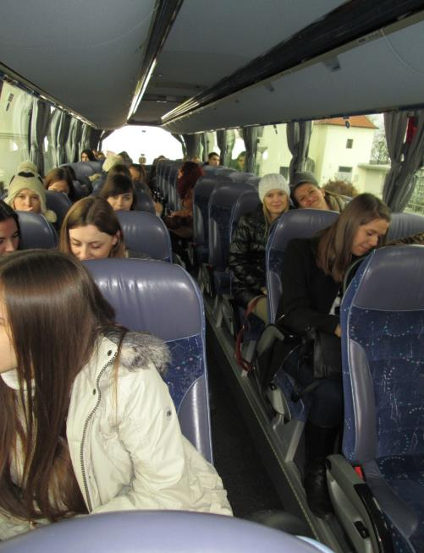
Krenuli smo…

Slide 4
Franjevačka knjižnica „Fra Marko Kurlot” u samostanu i crkvi sv. Filipa i Jakova u Vukovaru

Slide 5
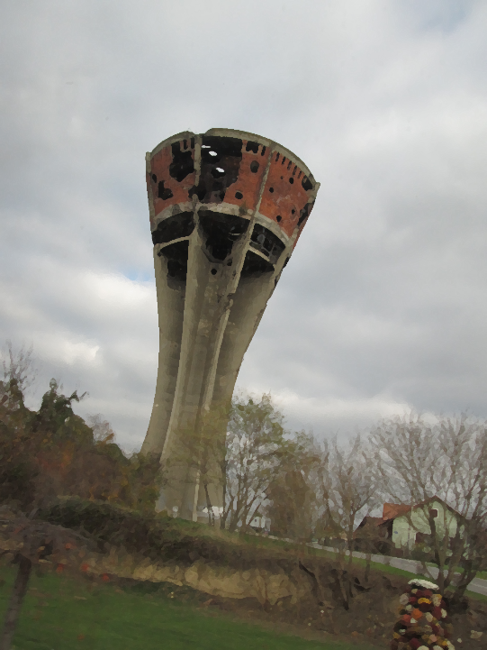
Ima jedan grad, oduvijek mi drag,
ima jedan hrast slavonski,
ima jedan grad, svakom srcu drag,
ima jedan div hrvatski…
Vukovar, Vukovar
stoji dok proticu vode Dunavske!
Vukovar, Vukovar
gori na braniku svoje Hrvatske!

Slide 6
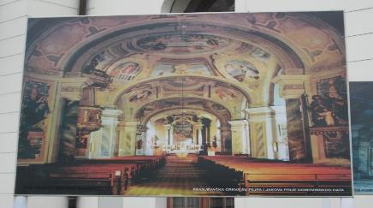
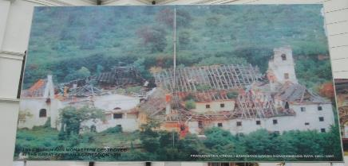
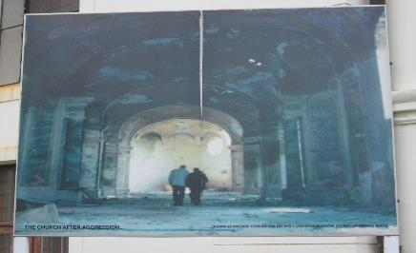
Dolazak u dvorište samostana

Slide 7
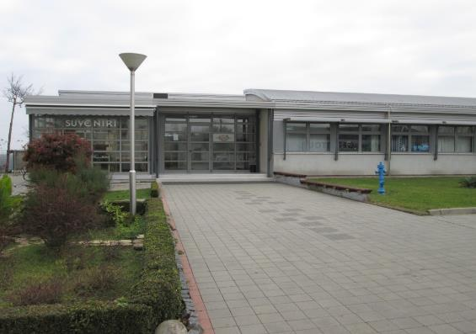
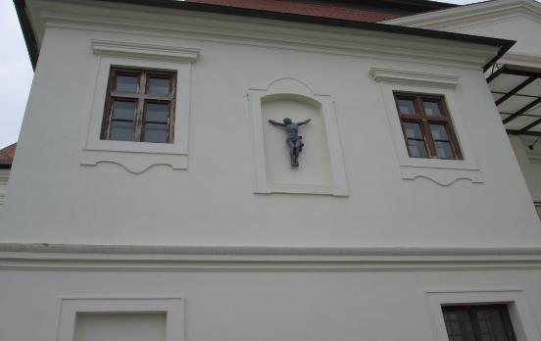
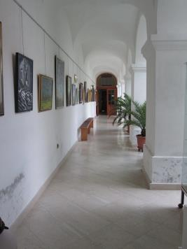
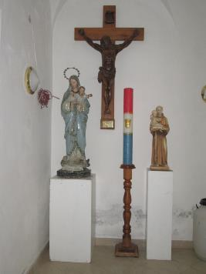

Slide 8
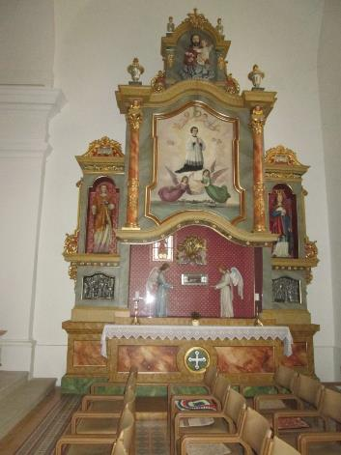
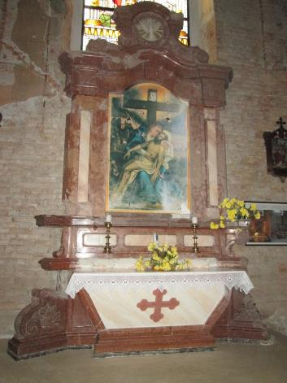
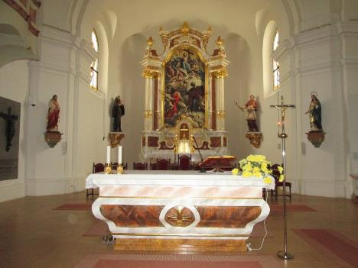
Naš gvardijan upoznao nas je s poviješću crkve i knjižnice, a pogotovo se osvrnuo na razdoblje Domovinskog rata i mirne reintegracije.

Slide 9
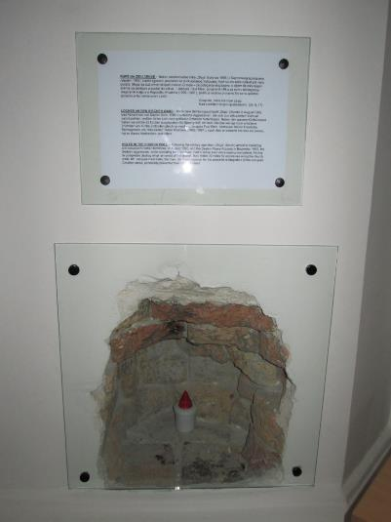
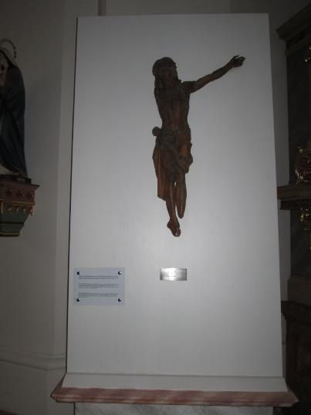
Spomen na vukovarska stradanja

Slide 10
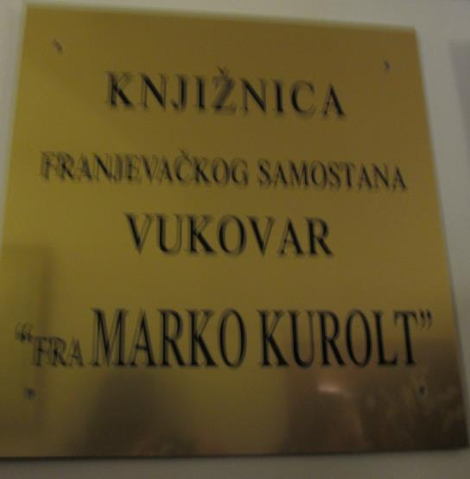
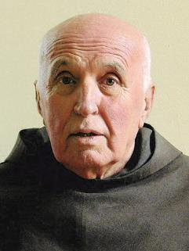
Knjižnica je dobila ime po fra Marku Kurlotu, najzaslužnijem spasitelju vukovarskog knjiškog i kulturnog blaga.

Slide 11
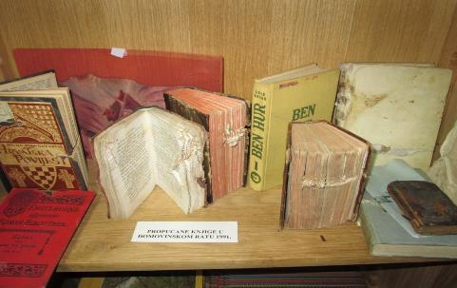
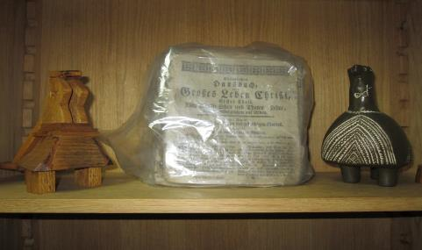
„Ranjene knjige”

Slide 12
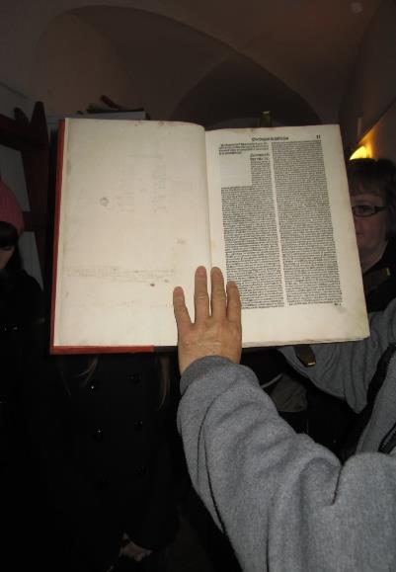
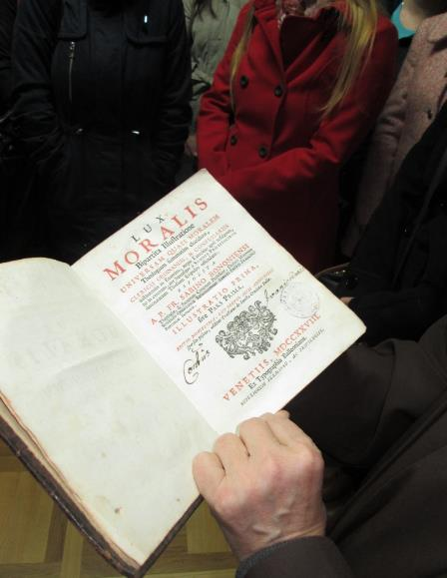
Vukovarska samostanska knjižnica jedna je od najvrjednijih starih knjižnica u Hrvatskoj.

Slide 13
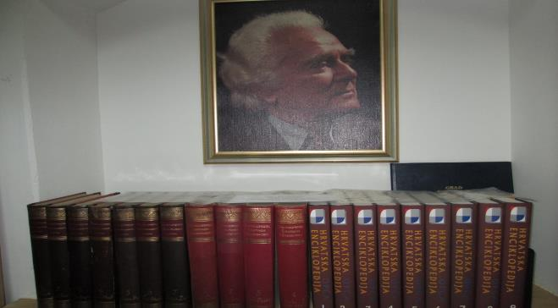
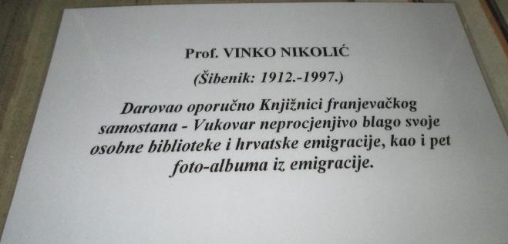

Slide 14
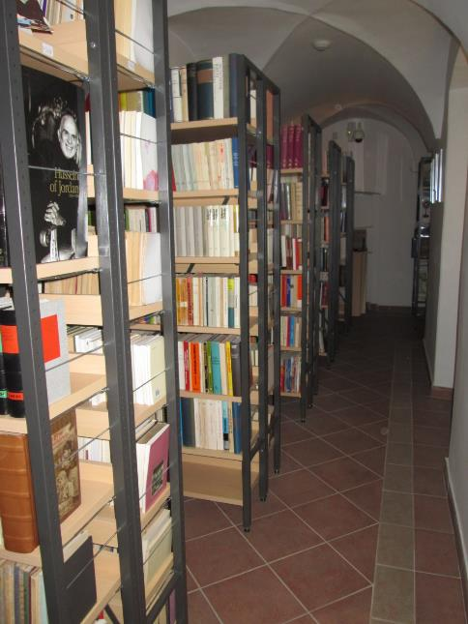
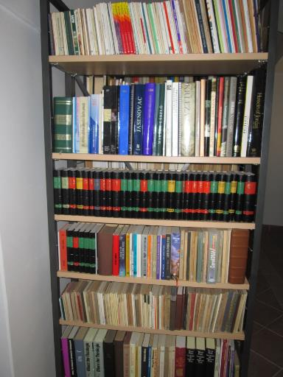
Knjižnica obiluje i novijim naslovima…

Slide 15
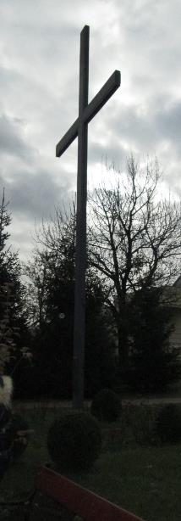
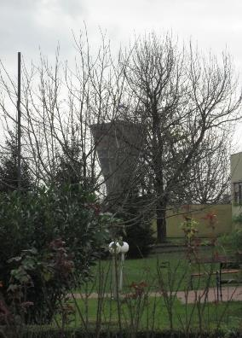
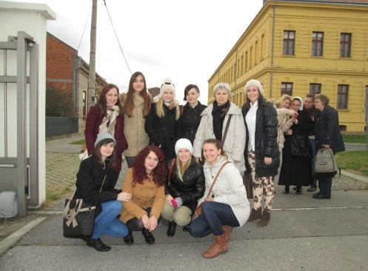
Kratki obilazak samostanskog posjeda ☺

Slide 16
Franjevačka knjižnica crkve sv. Ivana Kapistrana u Iloku

Slide 17
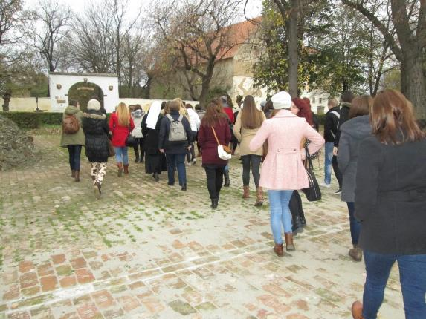
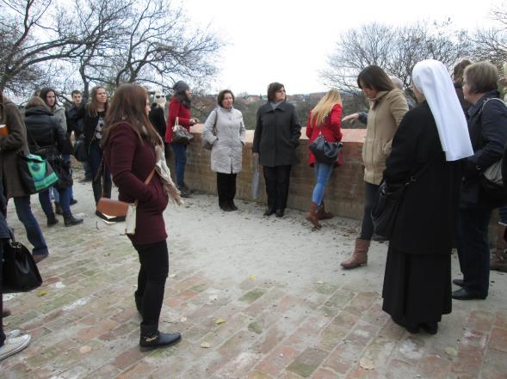
Došli smo u Ilok…
…ali prvo idemo popiti kavicu! ☺

Slide 18
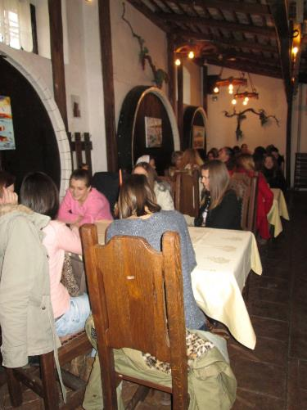
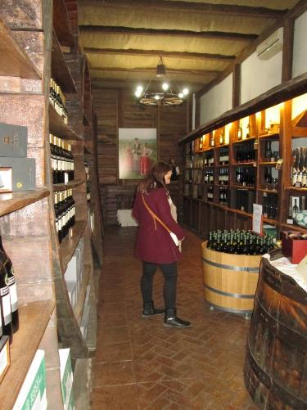
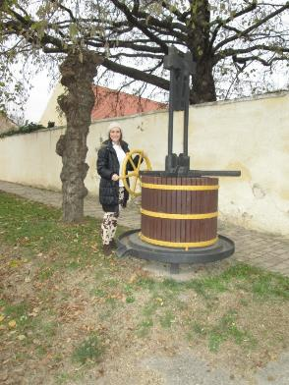
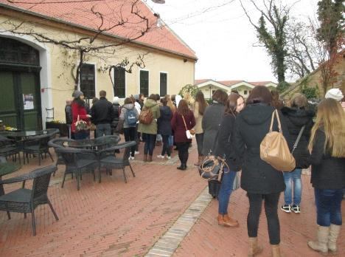
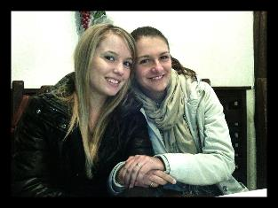

Slide 19
Lijepo li je prošetati nocu Kraj Dunava kad Ilok spava I u hodu slušati Dunav vodu Što se valja il otpozdravlja! Hvala tebi od starine grade Što nam cuvaš srijemske vinograde I u njima pudarice mlade Za becare vinske podrumare! Ispod starih ilockih zidina Dunavac se zazelio vina Pa je Dunav vodu rastocio Iloku se tako priblizio!

Slide 20
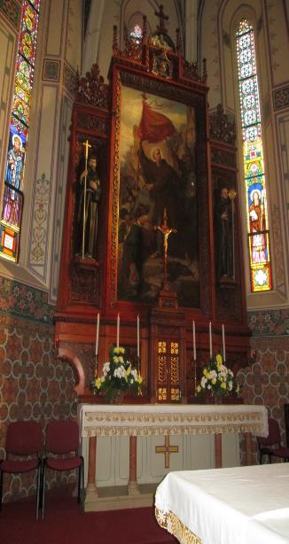
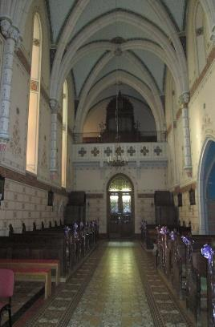
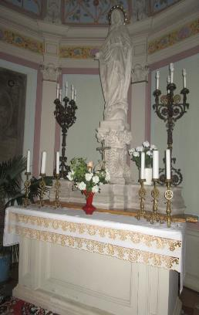
Crkva sv. Ivana Kapistrana

Slide 21
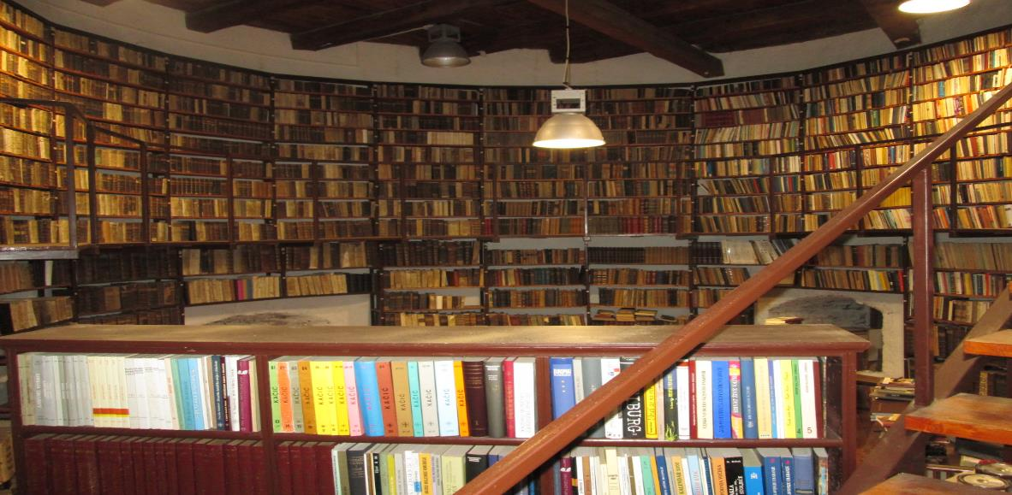
Knjižnica ☺

Slide 22
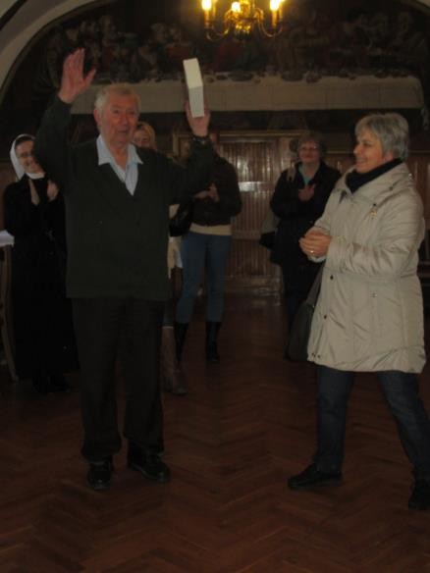
Došli smo s poklonom i razveselili gvardijana…

Slide 23
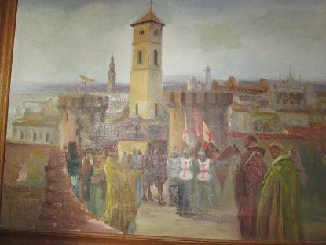
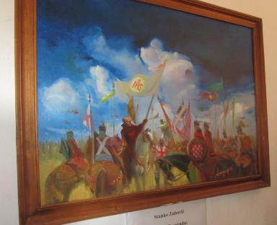
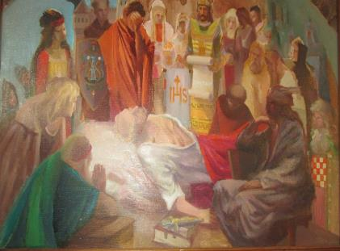
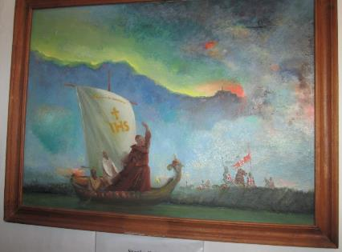
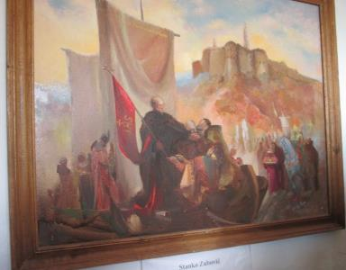
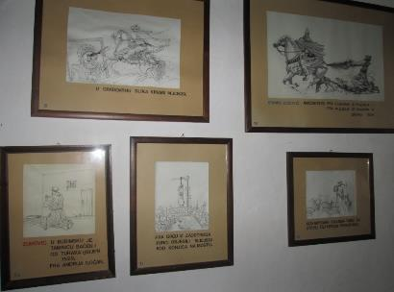
Slike Stanka Zubovića (o sv. Ivanu Kapistranu)

Slide 24
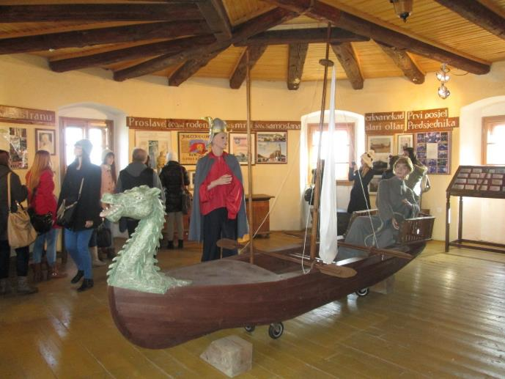
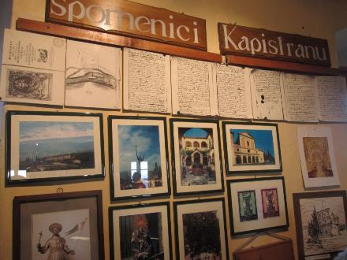

Slide 26
Na lijepom plavom Dunavu…

Slide 27
Na Principovcu

Slide 28
Divan je kićeni Srijem…

Slide 29
Franjevačka knjižnica crkve sv. Petra i Pavla u Šarengradu

Slide 30
Crkva sv. Petra i Pavla

Slide 33
Pala je noć i došao je kraj našem malom putovanju…
…pa moramo pozdraviti plavi Dunav i kićeni Srijem do nekog drugog puta! ☺

Slide 34
H v a l a :
Filozofskom fakultetu u Osijeku
red. prof. dr. sc. Zlati Šundalić
prof. dr. sc. Ljiljani Kolenić
fratrima iz Vukovara, Iloka i Šarengrada

